Slide 1
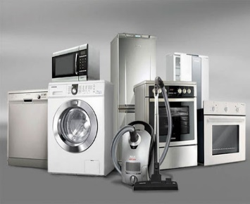
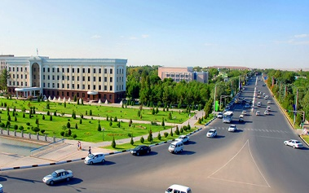
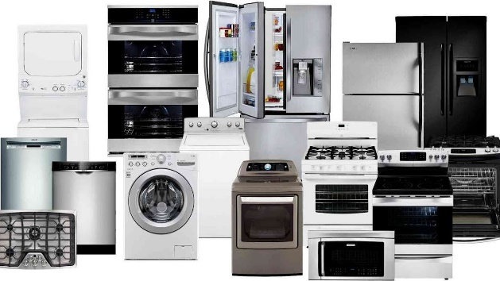
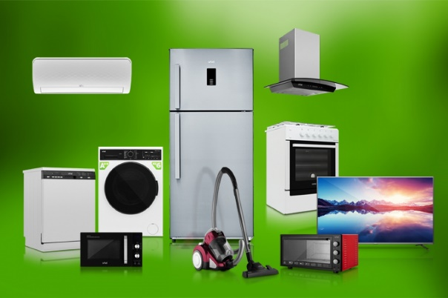
“Маиший техникаларга техник хизмат кўрсатиш"
Лойиҳанинг иқтисодий кўрсаткичлари
Лойиҳа манзили
Лойиҳа тавсифи
Лойиҳанинг харажатлар тақсимоти
Қашқадарё вилояти, Қарши шаҳри
Маиший техника таъмири
Ушбу лойиҳа 2,9 млрд.сўм маблағ асосида ташкил этилган бўлиб, бир йиллик қуввати қуйидагича:
Музлатгич – 16 800 дона
Телевизор – 13 600 дона
Уяли телефон – 12 000 дона
Кондиционер – 14 400 дона
Чанг ютгич – 8 000 дона
Кир ювиш машинаси – 15 200 дона
Ўз-ўзини қоплаш (PP)
Бино қуриш
24 ой
200 млн.
сўм
Ички даромадлилик даражаси(IRR)
Айланма маблағ
Соф жорий қиймат (NPV)
Ускуналар
2.1 млрд
сўм
37%
250 млн.
сўм
250 млн.
сўм
Инвестиция қайтими (ROI)
Эхтиёт қисм ва бошқалар
32.8%
2,2 млн.
сўм
Ўз маблағи
Ишчи ўрин сони
900.0
МЛН.СЎМ
Лойиҳа қиймати
11 нафар
2,9
Банк кредити
МЛРД.СЎМ
Ишга тушиш вақти
2,0
МЛРД.СЎМ
2021-2022

